Slide 1

CHỦ ĐỀ 6
PHONG TRÀO XOÁ ĐÓI GIẢM NGHÈO
Ở THỦ ĐÔ HÀ NỘI

Slide 2

KHỞI ĐỘNG
CÓ GÌ Ở

Slide 3


Em hãy chia sẻ về cuộc sống của những người nghèo đói?

Slide 4
CHỦ ĐỀ 6
PHONG TRÀO XOÁ ĐÓI GIẢM NGHÈO
Ở THỦ ĐÔ HÀ NỘI

Slide 5


CHỦ ĐỀ 7: CHÍNH TRỊ - XÃ HỘI
I. Thực trạng các hộ gia đình đói nghèo tại Thủ đô Hà Nội
Nội dung
II. Phong trào xoá đói giảm nghèo tại Thủ đô Hà Nội
III. Biện pháp để góp phần xoá đói giảm nghèo tại Thủ đô Hà Nội

Slide 6

I. Thực trạng các hộ gia đình đói nghèo tại Thủ đô Hà Nội

Slide 7

I. Thực trạng các hộ gia đình đói nghèo tại Thủ đô Hà Nội
Thảo luận theo cặp
Nhiệm vụ
Hộ nghèo là gì? Hộ cận nghèo là gì?
Trình bày thực trạng các hộ gia đình đói nghèo tại Thủ đô Hà Nội?
Thời gian: 5 phút

Slide 8

BÁO CÁO SẢN PHẨM

Slide 9
Hộ nghèo là hộ đạt tiêu chí về thu nhập đo lường nghèo đa chiều ở khu vực nông thôn là 2 triệu đồng/người/tháng; khu vực thành thị là 2,5 triệu đồng/người/tháng.
Em hãy cho biết, hộ nghèo là gì?

Slide 10
+ Chuẩn hộ cận nghèo ở khu vực nông thôn là hộ gia đình có mức thu nhập từ 2 triệu đồng/người/tháng trở xuống và thiếu hụt dưới 3 chỉ số đo lường mức độ thiếu hụt dịch vụ xã hội cơ bản.
+ Ở khu vực thành thị, chuẩn hộ cận nghèo là hộ gia đình có mức thu nhập từ 2,5 triệu đồng/người/tháng trở xuống và thiếu hụt dưới 3 chỉ số đo lường mức độ thiếu hụt dịch vụ xã hội cơ bản.
Em hãy cho biết, hộ cận nghèo là gì?

Slide 11
Em hãy nêu thực trạng các hộ gia đình đói nghèo tại Thủ đô Hà Nội?

Slide 12

I. Thực trạng các hộ gia đình đói nghèo tại Thủ đô Hà Nội
- Tổng số hộ nghèo cuối năm 2023 trên địa bàn thành phố Hà Nội là 690 hộ; tỷ lệ hộ nghèo 0,03%. Tổng số hộ cận nghèo là 15.835 hộ, tỷ lệ hộ cận nghèo 0,7%.
- Có 18/30 quận, huyện không còn hộ nghèo, có 5 quận không còn hộ cận nghèo.
- Nằm cách xa trung tâm Thủ đô, có đến 7 xã vùng đồng bào dân tộc thiểu số và miền núi, huyện Ba Vì là địa phương có số lượng hộ nghèo lớn nhất với 619 hộ, tương ứng 1.031 nhân khẩu. Tiếp đến là các huyện: Phúc Thọ 527 hộ/1.363 nhân khẩu; Mỹ Đức 415 hộ/1.533 nhân khẩu; Sóc Sơn 413 hộ/1.142 nhân khẩu…

Slide 13

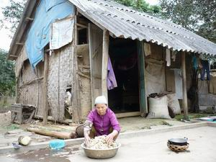
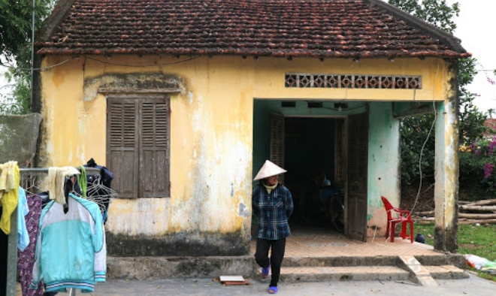

Slide 14

Xem video “Người dân khu trọ nghèo tại Hà Nội vật vã trong nắng nóng ” để biết thêm thông tin

Slide 15
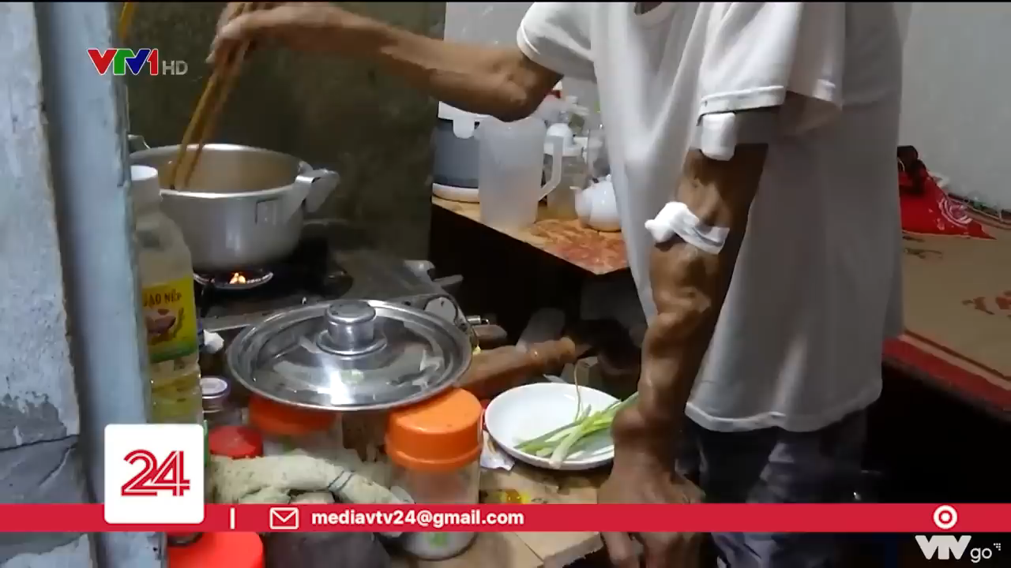

Slide 16

HƯỚNG DẪN VỀ NHÀ
Hoàn thiện bài tập vận dụng
Tổng hợp nội dung bài học dạng sơ đồ tư duy
Học bài qua sơ đồ tư duy
Chuẩn bị bài tiếp theo

